Slide 1
SLAM

Slide 2
L'étymologie
Le mot slam vient de l'anglais « to slam » qui signifie claquer la porte violemment ou un bon coup « give the door a good slam = claque la porte un bon coup ».
to slam the door = claquer la porte.
Car quand quelque chose claque ou frappe cela crée un tempo , un rythme.
LAROUSSE

Slide 3
Comment écrire un slam?
Pour écrire un slam il faut être inspiré :
Le slam peut raconter une vie ou les histoires des slameur, mais surtout il peut aussi raconter un mécontentement au sein d'un pays ou d'un peuple .
2. Pour faire du slam il faut:
Fonctionner sur son intuition.
Avoir un avis qui évolue.
Préparer des rimes passe-partout.
Faire de la poésie pour s’entraîner.
Être bien engagé dans cette activité.
Ne pas hésiter à parler devant un public.
On peut choisir des rimes préparées, qui peuvent passer partout, que l’on peut changer facilement
3. Mais aussi on peut écrire notre slam en commençant par le même mot à chaque début de slam .
Liens du site : https://www.comment-ecrire.fr/Le- Liens du site ;https://www.youtube.com/watch?v=GLVKu7C-9Ek

Slide 4
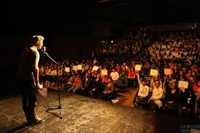
Scène slam
D’après le site « théâtre in love » une scène slam est une scène où se retrouvent plusieurs slameurs dans des bars ou cabarets
Il y a trois règles importantes à respecter
.trois minutes de parole
.pas d’artifices ni d’instrumentation
.la voix comme seule arme
.

Slide 5
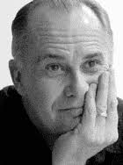
SLAM AUX ETATS-UNIS
COMMENT EST NÉ LE SLAM ?
Marc smith a commencé par organiser en 1968 des tournois de poésie dans un bar qui s’appelait The Green pour permettre des rencontre au slameur
POURQUOI ?
le slam a été créé par le poète Marc Smith en 1987 afin de rendre les lectures de poèmes moins ennuyeuse, le slam prévoit des règles ,laissant une grand liberté aux poètes
biographie
Marc kelly Smith est né dans le sud-est de Chicago en 1950
il organise alors un tournoi de poésie au Get Me High Lounge en 1984
il a aussi écrit en 2004 The Complete Idiot’s Guide to Slam Poetry plublié par Penguin|Alpha Press, une sorte de bible du slam.

Slide 6
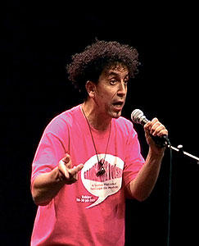
Slameurs français
Pilote le Hot est un poète,né le 10 avril 1966 en région parisienne,actif depuis 1996 dans le mouvement slam. Il est présentateur de scène slam,directeur artistique animateur d’ateliers. Pilote le Hot — Wikipédia
Fafapunk : C’est au cours de son adolescence en Haute Savoie que Fafapunk se passionne pour la poésie urbaine. Il devient Maître de Cérémonie pour les slam session d’Annecy. Dès 2009, il part s’installer à Lyon puis devient artiste.
Biographie - FAFAPUNK

Slide 7
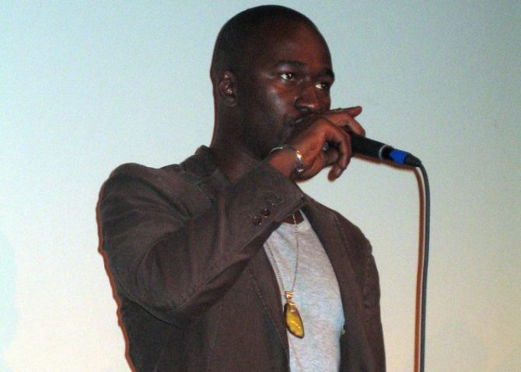
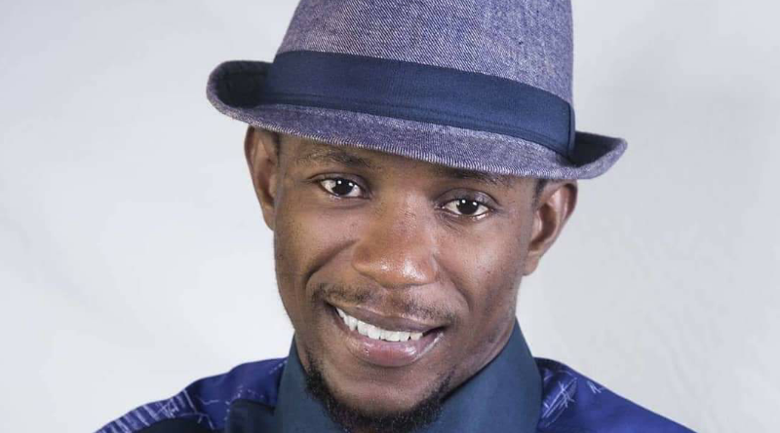
Slameurs les plus récents
A l’occasion du Festival “I New York”, le réalisateur français Pascal Tessaud est venu avec deux slameurs présenter son documentaire “Slam, ce qui nous brûle de Mahantt Gan.
https://france-amerique.com/en/slameurs-poetes-des-temps-modernes-a-new-york/
“Le Parolier du Sud” slameur guinéen, est programmé dans un festival au Sénégal
http://generations224.com/le-parolier-du-sud-slameur-guineen-est-programme-dans-un-festival-au-senegal/

Slide 8
Qui est Abd Al Malik ?
liens de la vidéo « les autres » de Abd Al Malik : https://www.youtube.com/watch?v=eJj8iXD07PY
-Abd Al Malik, d'origine congolaise est né sous le nom de Régis Fayette-Mikanoa le 14 mars 1975 à Paris dans le 14ème arrondissement. Il passe sa jeunesse à Brazzaville puis en 1981, lorsque son père revient du Congo, il part grandir dans les banlieues de Strasbourg à Neuhof.
Abd Al Malik est un rappeur, slameur et compositeur français. Après sa dure jeunesse, ses parents se divorcent et sa mère l'élève seule, lui et ses 6 frères . Il est entraîné très vite dans la délinquance avant de devenir slameur.
Edet Yann 4°C

Slide 9
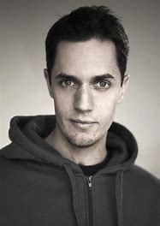
Grand Corps Malade
Fabien Marsaud alias grand corps malade est un slameur né le 31 juillet 1970 au Blanc-Mesnil en Seine -Saint -Denis.
En juillet 1997 , à la suite d’un mauvais plongeon dans une piscine alors qu’il était animateur de colonie de vacances pour la ville de Saint -Denis ,Fabien Marsaud se déplace des vertèbres et apprend qu’il ne marchera plus jamais.
En 1999 , il retrouve l’usage de ses jambes après un an de rééducation.
c’est une référence à cette expérience douloureuse qu’il a pris le pseudonyme grand corps malade
Album: musique:
2006:Midi 20 2008:Les voyages en train
2008:Enfants de la ville 2010:Roméo kiffe Juliette
2010:3°temps 2014:15 h du matin
2013:Funambule 2015:Pocahontas
2017:Plan b 2017:Espoir adapté
En 2009 il a sorti un DVD:Grand corps malade en concert ( À la cigale ) source utilisé : wikipédia

Slide 10
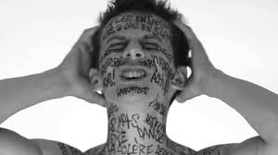
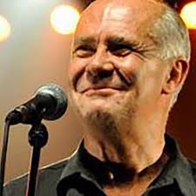
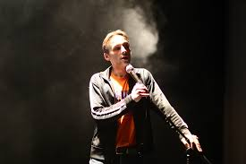
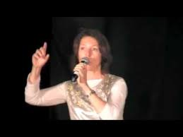
https://www.youtube.com/watch?v=wvsLWuxCBgE
Dans ce slam l'auteur nous parle de sa vision de la société ce que les gens aiment refléter et ce qu’ils cachent .
.
Le slam qui parle de slam
Le slam est né à Chicago en 1990. Son inventeur , MarcSmith, a organisé des tournois de poésie dans un bar qui se nommait The Green Mill (le moulin vert).
https://www.youtube.com/watch?v=_fqtNDkuPcw
Marc Smith nous parle du manteau de son père « my father's coat » . Il fait une métaphore entre l'importance de son père et du manteau . Il dit aussi qu'il essaye d'être fier de son père aujourd’hui même si c'est très difficile pour lui
https://www.youtube.com/watch?v=6Jt3kaP26j0
Ce slam nous parle de la façon d'écrire un slam. Pour le slameur un slam de poésie c'est écrire son texte soi-même et avoir trois minutes pour pouvoir le partager devant un public venu nombreux , le tout , sans musique, ni accessoire , ni uniforme . (le slam de poésie à Charleroi, c'est dans la brasserie de l’Éden).
https://www.youtube.com/watch?v=OUKhaSUgkB4
Ce slam nous parle … du slam. La slameuse se fait appeler Lilitchi. Elle nous apprend sa vison du slam , qu'est-ce qu'est le slam pour elle .

Slide 11
Thalia
Brayan
Alexandre
Louise
Yann
Justin
Giovanni
Charlotte
Léony
Tom
Pierre-Louis
Lucie

